Slide 1
Ajude os usuários a reconhecerem, diagnosticarem e recuperarem-se de erros
9° Heurística de Nielsen

Slide 2
O que e a 9° Heurística?
A heurística de número 9 nos lembra sobre a importância de ajudar o usuário a reconhecer, diagnosticar e recuperar erros. Quando algo impede que o usuário continue a jornada, é preciso informar o motivo do problema e orientar com clareza como resolvê-lo.

Slide 3
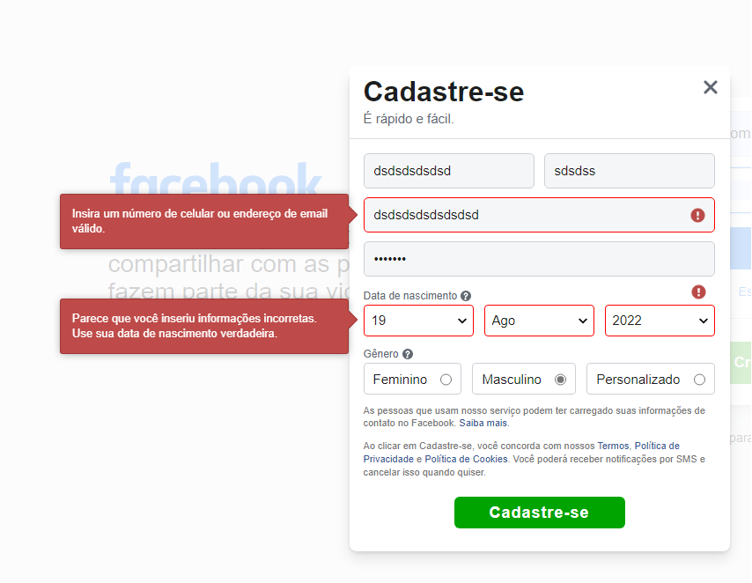
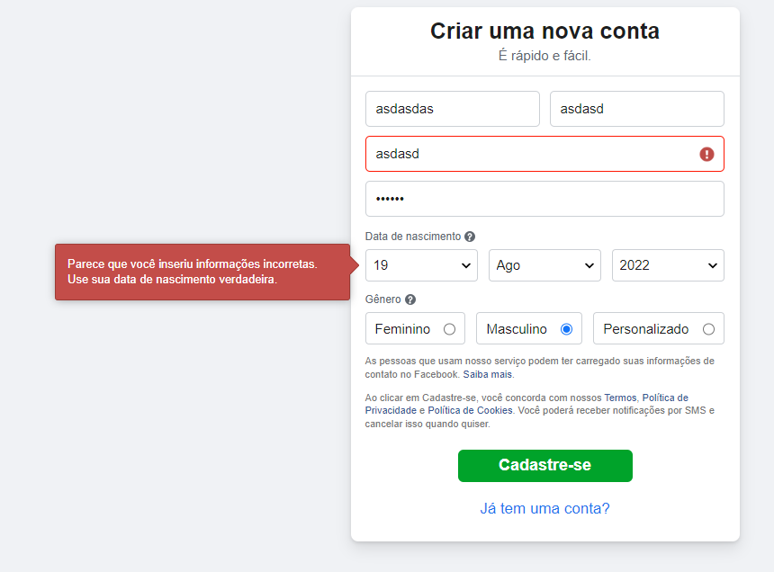
Comparação
Correto
Errado

Slide 4
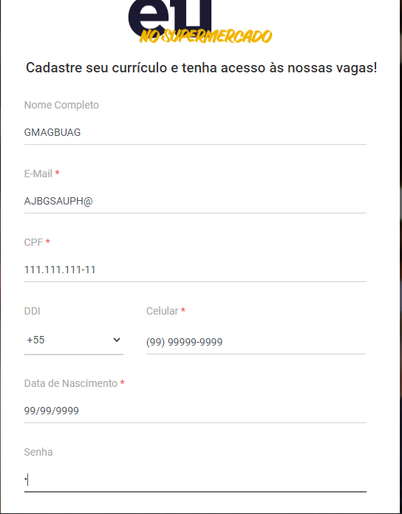
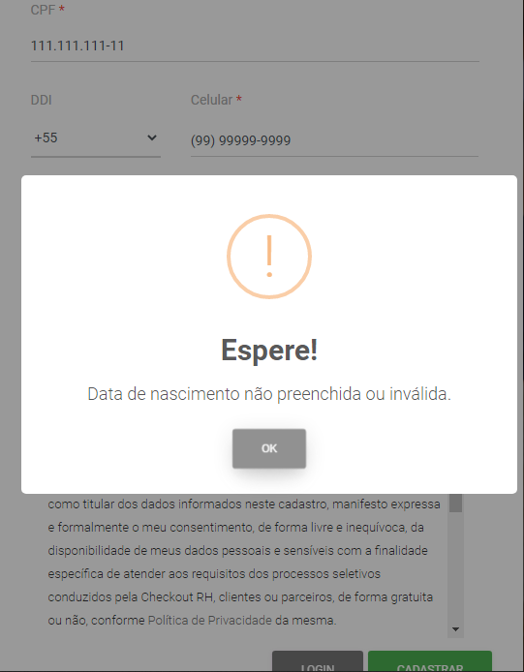
Comparação
Errado:

Slide 5
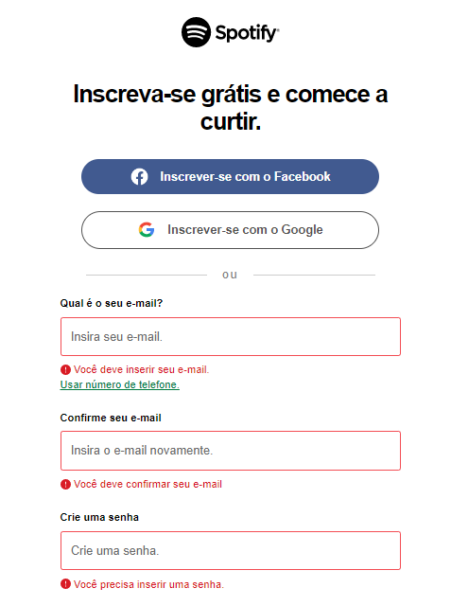
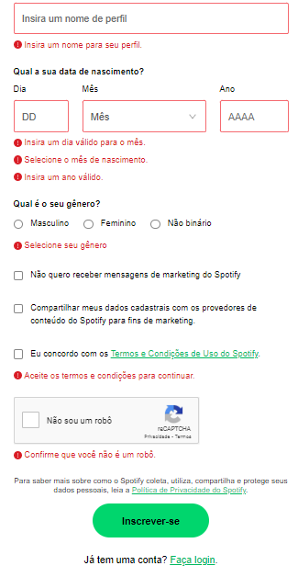
Comparação
Correto:

Slide 6
Por que o uso da 9° Heurística?
Facilita a experiencia do usuário
Não prejudica tanto o usuário como a empresa
Acessibilidade
Atraente para o consumidor

Slide 7
Grupo composto por:
Matheus Soares Fernandes
Lucas Nunes
Guilherme Carvalho Nardi
Marco Antônio
Jonathan Pandolfi

Slide 8
Bibliografia:
http://mooven.consulting/blog/heuristicas-pra-que-te-quero/
https://www.spotify.com/br/signup?forward_url=https%3A%2F%2Fopen.spotify.com%2F
https://menvievagas.com.br/cadastre-se/eunosupermercado
https://www.facebook.com/

